Slide 1
本学期最后一次课程，
下次课在本教室答疑

Slide 2
后面可编程逻辑内容的目的是：拓宽同学们的知识面。
不属于考试内容
大家放松心情听课

Slide 3
第五章 可编程逻辑电路
中小规模可编程逻辑器件
  只读存储器（ROM）
  可编程逻辑阵列（PLA）
  可编程阵列逻辑（PAL)
  通用整列逻辑（GAL）
大规模可编程逻辑电路


Slide 4
ROM,PLA,PAL小结
ROM
  与阵列固定，或阵列可编程，实现组合逻辑
  实现时序逻辑电路需要外加触发器
PLA
  与或阵列均可编程，实现组合逻辑
  实现时序逻辑电路需要外加触发器

Slide 5
PAL的基本结构
W₀ W₁ W₂ W₃
PAL ：与阵列可编程、或阵列固定
工艺：简化工艺,降低成本(熔丝工艺,一次编程)
PAL是专用词，MMI公司的产品
A₀
A₁
Y₀
+
Y₁
+
Y₂
+
Y₃
+

Slide 6
其他结构的PAL（1）
带反馈的阵列型PAL
……
I/O
＋
I
与阵列可编程，或阵列固定，可实现组合逻辑
输出由P项控制，增加了灵活性

Slide 7
其他结构的PAL（2）
具有反馈的寄存器型PAL
…
I/O
＋
D
Q
CP
Q
I
与阵列可编程，或阵列固定
公共输出使能
公共CP
具有记忆功能，可实现时序逻辑，但不能实现组合逻辑

Slide 8
其他结构的PAL（3）
“异或”型PAL
…
＋
I/O
⊕
D
Q
＋
CP
Q
I
与阵列可编程，或阵列固定
公共输出使能
公共CP
具有记忆功能，可实现加、减、计数器

Slide 9
ROM,PLA,PAL小结
ROM
  与阵列固定，或阵列可编程，实现组合逻辑
  实现时序逻辑电路需要外加触发器
PLA
  与或阵列均可编程，实现组合逻辑
  实现时序逻辑电路需要外加触发器
PAL
  与阵列可编程，或阵列固定
  不同的芯片可实现不同的逻辑，有些PAL只能实现组合逻辑电路，有些只能实现时序逻辑电路。
  一次性编程

Slide 10
§3.可编程阵列逻辑(PAL)与
通用阵列逻辑(GAL)
ROM → PLA
  或阵列可编
  与、或阵列都可编程，灵活，节省码点
PLA → PAL
  工艺：简化工艺,降低成本(熔丝工艺,一次编程)
  结构：输入/输出公用
  PAL是专用词，MMI公司的产品
PAL → GAL
  工艺:电可擦除,多次编程.(Lattice公司1985年专利)
  结构：输出宏单元，更通用，
  或阵列 不可编

Slide 11
ROM,PLA,PAL小结
ROM、PLA、PAL共同存在的问题：
  不存在只用一种芯片，即可以实现组合逻辑电路，又可以实现时序逻辑电路
GAL是为解决这一问题而产生的芯片
  GAL:通用阵列逻辑（General Array Logic）

Slide 12
GAL 通用阵列逻辑
GAL来源：在PAL基础之上发展
  与PAL相似之处
    与阵列可编程
    或阵列固定
  与PAL的差别
    增加了输出控制（OLMC结构）
    增加了反馈结构
    多次可编程
    集成度提高

Slide 13
GAL 通用阵列逻辑
GAL逻辑结构
  GAL的基本逻辑结构
  输出逻辑宏单元的结构

Slide 14
GAL 通用阵列逻辑
GAL器件的基本逻辑结构
  输入
  输出
  与阵列
  输出逻辑宏单元

Slide 15
GAL 通用阵列逻辑
GAL器件的基本逻辑结构
相邻宏单元
CK
I/O
&
OLMC
I
OE

Slide 16
&
OLMC
&
OLMC
•
•
•
•
•
•
&
OLMC

Slide 17
GAL 通用阵列逻辑
GAL器件的基本逻辑结构
  以GAL16V8为例
    最多输入16个，输出8个
    “与阵列”
    8个输出逻辑宏单元（OLMC：output logic macro cell）

Slide 18
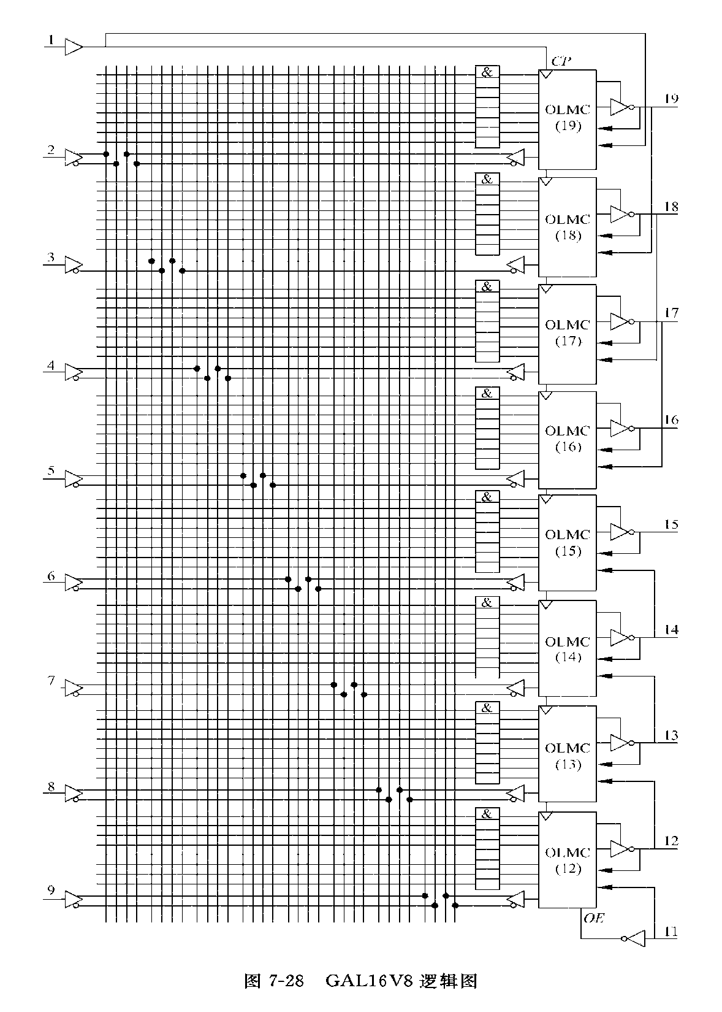
典型GAL器件
器件型号:GAL16V8
16个输入变量,其中右侧8个在OLMC控制下,可以配置为输入或输出. 8*8=64行为可编程的与阵列,对应64个P项.
不可编程的或阵列在OLMC内部.
常用的GAL器件：
GAL16V8(20Pin)
GAL20V8(24Pin)

Slide 19
GAL 通用阵列逻辑
输出逻辑宏单元(OLMC)的结构
CK
&
I/O
OLMC
I
OE

Slide 20
GAL 通用阵列逻辑
输出逻辑宏单元(OLMC)需要支持的功能
  全局控制（所有宏单元统一控制）
    支持输出三态的选择控制
  局部控制（单个宏单元内部控制）
    单个输出设置为三态
    支持I/O设置为输入或输出
    支持与或表达式为原函数或反函数（极性控制）
    支持选择组合逻辑或时序逻辑
    支持选择反馈连接
      时序逻辑选择触发器的反馈
      组合逻辑选择I/O内的反馈
      支持相邻的OLMC反馈的接入

Slide 21
使能控制OE
三态多路选择
11
10
01
00
T
S
M
U
X
极性多路选择
VCC
AC0
+
P
T
M
U
X
AC1(n)
0
1
I/On
O
M
U
X
0
1
来自“与”阵列
Q
+
⊕
D
Q
输出多路选择
F
M
U
X
10x
11x
0x1
0x0
XOR(n)
反馈多路选择
相邻OLMC(m)输出
反馈到“与”阵列
AC0
AC1(m)
AC1(n)
时钟CK

Slide 22
AC₀＝0 AC₁(n)=0 | 极性多路选择：与项（0）参与“或” 三态多路选择：VCC，三态常开 输出多路选择：组合逻辑 反馈多路选择：AC₁(m)=0，无反馈， AC₁(m)=1相邻宏单元反馈 | 组合逻辑输出
AC₀＝0 AC₁(n)=1 | 极性多路选择：与项（0）参与“或” 三态多路选择：VCC，三态常闭 输出多路选择：组合逻辑 反馈多路选择：AC₁(m)=0，无反馈， AC₁(m)=1相邻宏单元反馈 | 1）本单元不输出 2）辅助其他宏单元的组合逻辑输出
AC₀＝1 AC₁(n)=0 | 极性多路选择：与项（0）参与“或” 三态多路选择：外部输入OE控制三态 输出多路选择：时序逻辑 反馈多路选择：触发器Q非反馈 | 时序逻辑输出
AC₀＝1 AC₁(n)=1 | 极性多路选择：与项（0）不参与“或” 三态多路选择：与项（0）控制三态 输出多路选择：组合逻辑 反馈多路选择：三态门反馈 | 1）输出受控的组合逻辑 2）反馈给其他宏单元使用

Slide 23
GAL 通用阵列逻辑
单个输出逻辑宏单元的结构
  四个输入配置的控制字
    AC0，AC1(n)，AC1(m)，XOR(n)
82位
乘积项禁止位32位
XOR(n) 4位
SYN1位
AC1(n) 8位
AC01位
XOR(n) 4位
乘积项禁止位32位

Slide 24
GAL 通用阵列逻辑
单个输出逻辑宏单元的结构
  门电路和触发器
    一个8输入或门:可构成所有从管脚输入的与或表达式
    一个2输入异或门：由XOR(n)选择输出的极性（XOR(n)=0,原函数； XOR(n)=1,反函数）
    一个D触发器:存储异或门的输出状态
    一个2输入或门:当AC0和AC1(n)=“10”时，OMUX选择D触发器的输出，构成时序逻辑；当AC0和AC1(n)不为“10”时，OMUX选择异或门输出，构成组合逻辑。
    一个2输入与非门:当AC0和AC1(n)=“11”时,“与”阵列中的第一个乘积项作为三态多路选择的输入而被选中，作为输出三态门的控制端。8输入或门中的第一个输入为0

Slide 25
GAL 通用阵列逻辑
单个输出逻辑宏单元的结构
  输入
    与阵列输入:8个
    时钟CK
    使能控制OE
    相邻的OLMC输出(作为本OLMC的输入)
    本OLMC的I/O：(配置为输入）
  输出
    I/O(配置为输出）
    时钟CK
    使能控制OE
    反馈到“与”阵列：2个，一正一反

Slide 26
GAL 通用阵列逻辑
单个输出逻辑宏单元的结构
  多路选择器
    三态多路选择器：四选一
    反馈多路选择器：四选一
    极性多路选择器：二选一
    输出多路选择器：二选一

Slide 27
GAL 通用阵列逻辑
GAL的通用可编程体现在如下几点：
  片内具有与或阵列，每个宏单元内有一个D触发器
  通过不同的控制字设置成不同的工作方式（可编程）
  应用灵活（通用）：即可以实现组合逻辑电路（将D触发器旁路），也可以实现时序逻辑电路。

Slide 28
大规模可编程芯片简介

Slide 29
几个常用的缩写
EPLD（Erasable Programmable Logic Device:可擦除的可编程逻辑芯片）
CPLD（Complex Programmable Logic Device:复杂的可编程逻辑芯片）
FPGA（Field Programmable Gate Array:现 场可编程门阵列）

Slide 30
可编程芯片的发展过程（一）
发展过程：从简单到复杂，从小规模到大规模，从低速到高速的规律。
20世纪70年代初：PROM和PLA
70年代末：AMD公司PAL
80年代初：Lattice公司GAL
20世纪80年代中：Xilinx公司生产了世界上第一片FPGA，同时Altera公司推出了EPLD
20世纪80年代末：Lattice公司在线编程的CPLD

Slide 31
可编程芯片的发展过程（二）
近些年：可编程芯片进入飞速发展的阶段：
1）生产工艺技术：可编程线宽从0.18μm提高到7nm；一个芯片几千逻辑门到最大可以集成1000万个逻辑门。
2）器件速度：EPLD：入出延迟从5ns 提高到1ns
FPGA门延迟：从1ns提高到
平均小于0.1ns。
3）降低功耗技术：5V到3.3V、2.5V、1.8V 、1.5V、1.2V

Slide 32
可编程芯片的发展趋势
一、向高密度、大规模的方向发展
二、向系统内可重构的方向发展
三、向低电压、低功耗的方向发展
四、向高速可预测延时器件的方向发展
五、向混合可编程技术方向发展

Slide 33
可编程芯片的设计流程
设计输入
电路原理图
硬件描述语言
功能仿真
设计实现
优化
合并、映射
布局、布线
时序仿真
下载编程
器件测试

Slide 34
可编程芯片的开发环境
可编程芯片的设计离不开EDA软件
EDA软件有些是芯片厂商提供的，
如Lattice公司开发的ISP Synario系统；
Xilinx公司开发的Foundation系统和ISE系统；
Altera公司开发的MAXPLUS II系统和QUARTUS；
有些EDA软件是第三方设计的，如Cadence、Mental、Synopsys、Viewlogic公司等都提供相应的EDA软件。
芯片厂商提供的EDA软件一般支持该厂商芯片，而第三方EDA软件一般可以多种厂商的芯片。

Slide 35
可编程芯片的硬件描述语言
ABEL
Verilog：由Phil Moorby 1983年设计的，1995年IEEE规定了Verilog的IEEE标准。
VHDL：由1985年美国国防部正式推出的，1987年IEEE规定了VHDL的IEEE标准。
目前的应用情况：美国Verilog占60%，VHDL占40％。台湾各为50％。中国大陆为Verilog40％，VHDL为60％。

Slide 36
用VHDL设计十进制计数器
真值表
输入端 |  |  | 输出端
clr | en | clk | qd | qc | qb | qa
1 | X | X | 0 | 0 | 0 | 0
0 | 0 | X | 保持 | 保持 | 保持 | 保持
0 | 1 |  | 计数值＋1

Slide 37
LIBRARY IEEE
USE IEEE.STD_LOGIC_1164.ALL;
USE IEEE.STD_LOGIC_UNSIGNED.ALL;
ENTITY conut12en IS
PORT(clk,clr,en: IN STD_LOGIC; qa,qb,qc,qd:OUT STD_LOGIC);
END count12en;
ARCHITECTURE rtl OF count12en IS
SIGNAL count_4 : STD_LOGIC_VECTOR(3 DOWNTO 0);
BEGIN
qa<=count_4(0);
qb<=count_4(1);
qc<=count_4(2);
qd<=count_4(3);

Slide 38
PROCESS(clk, clr)
BEGIN
IF (clr =‘1’）THEN count_4<=“0000”;
ELSIF (clk’event AND clk=‘1’) THEN
IF (en=‘1’) THEN
IF (count_4=‘1001’) THEN count_4<=“0000”;
ELSE count_4<=count_4+’1’;
END IF;
END IF;
END IF;
END PROCESS;
END rtl;

Slide 39
第五章 可编程逻辑电路—小结
只读存储器（ROM）
可编程逻辑阵列（PLA）
大规模可编程逻辑电路

Slide 40
数字逻辑电路总复习

Slide 41
总成绩评定
课程的考核和评分方式
  理论考试（期末考试）占80％；
  平时作业占20％；

Slide 42
考试题型
填空或选择（10分，每个1分）
化简（20分，每道题5分）
组合逻辑设计与分析（25分左右）
时序逻辑设计与分析（30分左右）
可编程逻辑设计（0~15分）

Slide 43
前言
通过学习在计算机系统中用到的典型逻辑电路的设计分析，达到：
  1、掌握在逻辑设计中设计和分析的基本方法。
  2、掌握在逻辑设计中应当注意的问题。
  3、掌握在计算机系统中常用IC器件的性能及设计方法。
  4、掌握基本硬件系统的调试和测试方法。
  5、熟练掌握基本工具（万用表、示波器、逻辑分析仪……）

Slide 44
课程基本情况
教学的具体内容
  前言和逻辑代数：基本概念，卡诺图，表格化简法等 ；
  门电路：三种基本逻辑运算（与或非），TTL、门电路静态特性和动态特性；
  组合逻辑电路：定义、分析方法、设计方法，组合电路中的竞争—冒险，常用的逻辑功能的实现；
  时序电路：触发器的原理、功能、特性，时序电路的特点、分析方法和设计方法，典型的时序逻辑电路；
  可编程逻辑器件：可编程逻辑的工作原理及应用。

Slide 45
数字逻辑电路总复习
四句话加一个忠告

Slide 46
本课程总体情况
数字：编码，真值表，状态表……
逻辑：表达式，状态方程……
电路：符号图，逻辑图……

Slide 47
数字逻辑电路总复习
四句话
  全书一句话
  组合逻辑一句话
  时序逻辑一句话
  可编程逻辑一句话
一个忠告

Slide 48
数字逻辑电路总复习
四句话
  全书一句话
  组合逻辑一句话
  时序逻辑一句话
  可编程逻辑一句话
一个忠告


Slide 49
一句话包含全书
表达式＋触发器是全书的核心原理
  组合逻辑：表达式
  时序逻辑：表达式＋触发器
集成电路：表达式＋触发器的具体应用
需要注意的是：表达式可以包含所有分析和设计的原理，但具体实现技术却各有特点

Slide 50
表达式的化简
化简方法
  手工化简
    公式法
    卡诺图
  计算机化简
    表格法
  实际设计中并不是越简越好

Slide 51
数字逻辑电路总复习
四句话
  全书一句话
  组合逻辑一句话
  时序逻辑一句话
  可编程逻辑一句话
一个忠告


Slide 52
组合逻辑一句话
表达式可以表示全部组合逻辑
  译码器
  编码器
  数据选择器
  数据比较器
  奇偶校验器
  加法器
可以用其他方式表示：真值表，逻辑图……

Slide 53
组合逻辑
其他表示方式
  真值表
  逻辑图
简单的设计形象直观
复杂的设计需要仔细分析和仔细设计

Slide 54
译码器
2－4译码器表达式：
输出表达式
——
— —
Y₀=A B
——
—
Y₁=A B
——
—
Y₂=A B
——
Y₃=A B
3－8译码器，4－16译码器类似

Slide 55
译码器
显示译码器
— — — —
a=B D+A C+A B C D
— —
b=B D+A B C+A B C
— —
c=A B C+CD
— — — —
d=A B C+ A B C+A B C
—
e=A + B C
— — —
f=A C D+ A B + B C
— — —
g=B C D + A B C

Slide 56
编码器
4－2编码器:
———————
— — — —
A₀=I₀ I₁ I₂I₃+I₀I₁I₂ I₃ = I₀ I₁ I₂I₃+I₀I₁I₂ I₃
———————
— — — —
A₁=I₀ I₁ I₂ I₃+I₀I₁I₂ I₃ = I₀ I₁I₂I₃+I₀ I₁ I₂ I₃
8421编码器
Y₃=X₈+X₉
Y₂=X₄+X₅ +X₆+X₇
Y₁=X₂+X₃ +X₆+X₇
Y₀=X₁+X₃ +X₅+X₇ +X₉

Slide 57
编码器
8－3优先编码器
— — — — —
A₀= 7 +6 5 + 6 4 3 +6 4 2 1
— — — — —
A₁= 7 + 6 + 5 4 3 +5 4 2
— — — — —
A₂= 7 + 6 + 5 + 4
——————
A₀ = 7 6 5 4 3 2 1 0
———
—
—
G_{S} = E_{O} E_{i}

Slide 58
优先编码功能表
—
E_{i}
0
1
2
3
4
5
6
7
A₀
A₁
A₂
G_{S}
—
E_{O}
0
X
X
X
X
X
X
X
0
0
0
0
0
1
0
X
X
X
X
X
X
0
1
1
0
0
0
1
0
X
X
X
X
X
0
1
1
0
1
0
0
1
0
X
X
X
X
0
1
1
1
1
1
0
0
1
0
X
X
X
0
1
1
1
1
0
0
1
0
1
0
X
X
0
1
1
1
1
1
1
0
1
0
1
0
X
0
1
1
1
1
1
1
0
1
1
0
1
0
0
1
1
1
1
1
1
1
1
1
1
0
1
0
1
1
1
1
1
1
1
1
1
1
1
1
0
1
X
X
X
X
X
X
X
X
1
1
1
1
1
—E_{i}
(A₂,A₁,A₀用反码编码，Gs为编码输出， 为使能输入, Eo 为输出指示)
输出编码为反码，即用“000”表示7，用“111”表示0

Slide 59
3.3.2 编码器（15）
将8-3优先编码器扩展为16-4优先编码器
A₀
A₁
A₂
A₃
高位有效，强制低位无效
生成相应的编码输出
8
9
0
1
G_{S}
G_{S}
Ei
Ei
A
B
2
3
C
D
Eo
4
5
Eo
E
F
6
7

Slide 60
数据选择器
4选1数据选择器
— — — —
Y=S₀ S₁ D₀ + S₀ S₁ D₁ + S₀ S₁ D₂ + S₀ S₁ D₃
8选1，16选1……

Slide 61
运算器
一位全加器
F_{n}=C_{n-1}⊕（X_{n}⊕Y_{n}）
C_{n}=X_{n} Y_{n} +（X_{n}+Y_{n}） C_{n-1}

Slide 62
运算器
4位串行、并行加法器
16位串行、并行加法器
关键点
  减少进位传输延迟的级数，是加法器设计的主要矛盾

Slide 63
运算器
4位并行加法器
  求和：
  进位产生函数Pi和进位传递函数Gi
F_{n}=C_{n-1}⊕（X_{n}⊕Y_{n}）
    形成条件C1~C4
    得到原理表达式
C₁=G₁+ P₁ C₀
G_{i}=X_{i}Y_{i}
C₂=G₂+ P₂ G₁ + P₂ P₁ C₀
P_{i}=X_{i} + Y_{i}
C₃=G₃+ P₃G₂ + P₃P₂G₁+P₃P₂P₁C₀
C₄=G₄+ P₄G₃ + P₄P₃G₂+P₄P₃P₂G₁+ P₄P₃P₂P₁C₀

Slide 64
运算器
4位并行加法器
  进位产生函数Pi和进位传递函数Gi
    实用化表达式
————
— — —
C₁=P₁+ G₁ C₀
—————————
— — — — — —
C₂=P₂+ G₂ P₁ + G₂ G₁ C₀
——————————————
— — — — — — — — — —
C₃=P₃+ G₃P₂ + G₃G₂ P₁+ G₃ G₂ G₁ C₀
——————————————————————
— — — — — — — — — — — — — — —
C₄=P₄+ G₄P₃ + G₄ G₃ P₂+ G₄ G₃ G₂ P₁+ G₄ G₃G₂ G₁ C₀

Slide 65
3.3.5 运算器
16位加法器
  超前进位扩展器的设计
    用类似四位快速加法器中C1、C2、C3、C4形成的原理，去形成片间快速进位C4、C8、C12、C16
C₄=（G₄ + P₄G₃ + P₄P₃G₂+P₄P₃P₂G₁）+ P₄P₃P₂P₁C₀
= G_{m1} + P_{m1}C₀
G_{m1}=G₄+ P₄G₃ + P₄P₃G₂+P₄P₃P₂G₁
由超前进位扩展器产生
P_{m1}=P₄P₃P₂P₁
由四位加法器产生

Slide 66
3.3.5 运算器
C₈是如何产生的？
C₈=G_{m2}+ P_{m2} G_{m1} + P_{m2} P_{m1} C₀
G_{m2}=G₈+ P₈G₇ + P₈ P₇ G₆ + P₈ P₇ P₆ G₅
P_{m2}=P₈P₇P₆P₅
由超前进位扩展器产生
由四位加法器产生

Slide 67
3.3.5 运算器
C₁₂和C₁₆如何产生的？
C₁₂=G_{m3}+ P_{m3}G_{m2} + P_{m3}P_{m2}G_{m1}+P_{m3}P_{m2}P_{m1}C₀
G_{m3}=G₁₂+ P₁₂G₁₁ + P₁₂ P₁₁ G₁₀ + P₁₂ P₁₁ P₁₀G₉
P_{m3}=P₁₂P₁₁P₁₀P₉
C₁₆=G_{m4}+ P_{m4}G_{m3} + P_{m4}P_{m3}G_{m2}+P_{m4}P_{m3}P_{m2}G_{m1}+ P_{m4}P_{m3}P_{m2}P_{m1}C₀
G_{m4}=G₁₆+ P₁₆G₁₅ + P₁₆ P₁₅ G₁₄ + P₁₆ P₁₅ P₁₄G₁₃
P_{m4}=P₁₆P₁₅P₁₄P₁₃
Notes:
用类似四位快速加法器中C1、C2、C3、C4形成的原理，去形成片间快速进位C4、C8、C12、C16

Slide 68
3.3.5 运算器
C₄=G_{m1} + P_{m1}C₀
C₈=G_{m2}+ P_{m2} G_{m1} + P_{m2} P_{m1} C₀
C₁₂=G_{m3}+ P_{m3}G_{m2} + P_{m3}P_{m2}G_{m1}+P_{m3}P_{m2}P_{m1}C₀
C₁₆=G_{m4}+ P_{m4}G_{m3} + P_{m4}P_{m3}G_{m2}+P_{m4}P_{m3}P_{m2}G_{m1}+ P_{m4}P_{m3}P_{m2}P_{m1}C₀
C₀
G_{m1}
P_{m1}
C₄
G_{m2}
P_{m2}
C₈
G_{m3}
P_{m3}
C₁₂
G_{m4}
P_{m4}
C₁₆
超前进位扩展器
G_{m1}
P_{m1}
G_{m2}
P_{m2}
G_{m3}
P_{m3}
G_{m4}
P_{m4}
C₀
+
+
+
+
C₄
C₈
C₁₂
C₁₆

Slide 69
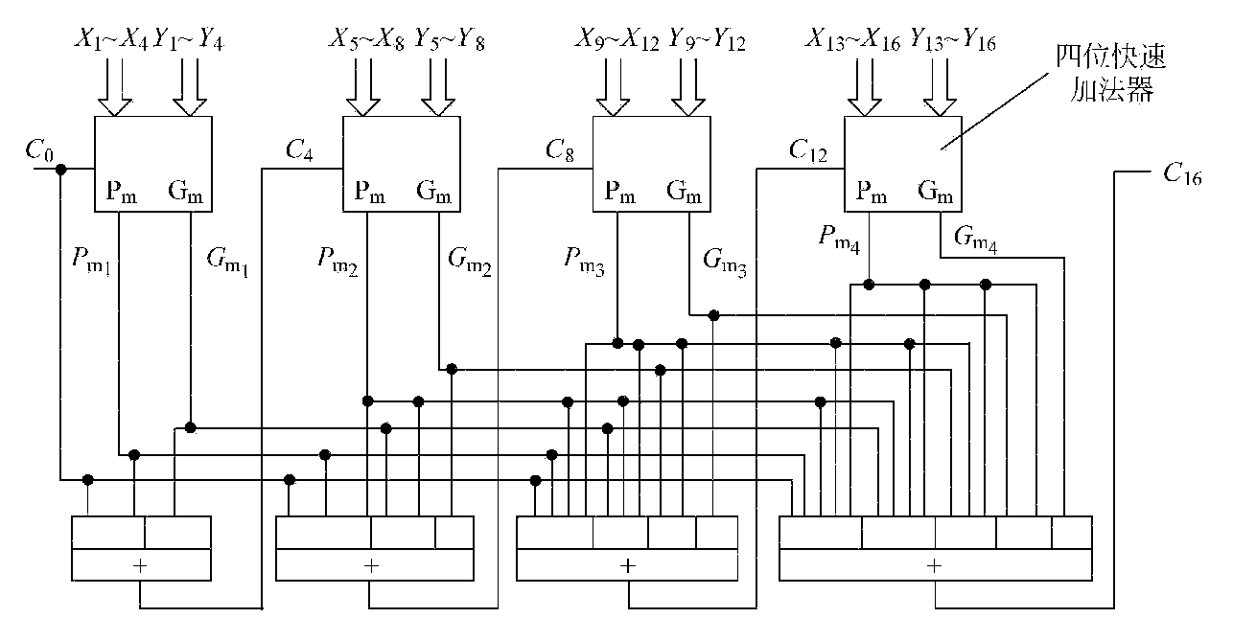
3.3.5 运算器
16位并行进位加法器：
  超前进位扩展器
超前进位扩展器, 使得C₄, C₈ , C₁₂ , C₁₆同时产生!

Slide 70
运算器
16位并行加法器
  用类似四位快速加法器中C1、C2、C3、C4形成的原理，去形成片间快速进位C4、C8、C12、C16
能否参照4位并行加法器的设计方法设计一个4位并行减法器？
能否用PLA、PAL设计一个4位并行加法器，快速进位电路，快速借位电路？

Slide 71
组合逻辑小结
表达式可以包含全部分析和设计原理
组合逻辑用简单的门电路可以实现，也可以用集成电路实现，原理上是相通的，只是应用不同。
不同的组合逻辑，在功能和要求各有不同，设计细节也各不相同
现实生活中是集成电路芯片已经存在，需要用现有的集成电路设计一些要求的电路

Slide 72
数字逻辑电路总复习
四句话
  全书一句话
  组合逻辑一句话
  时序逻辑一句话
  可编程逻辑一句话
一个忠告


Slide 73
时序逻辑一句话
时序逻辑：表达式＋触发器
  表达式是激励，触发器用于状态转换
  分析和设计方法有固定的流程
  现实生活中的设计却是灵活多样，要考虑很多因素

Slide 74
触发器的选用
不同的应用需求选择不同种类的触发器
  电位触发器：接口双方指示是电位时
  边沿触发器：统一时钟指挥
虽然边沿触发器应用广泛，但边沿触发器不是触发器的最高级

Slide 75
触发器中需要掌握的知识
触发器结构和原理
  基本RS触发器
  电位型触发器
    D触发器
    RS触发器
  边沿触发器
    D触发器
    JK触发器
会灵活运用以上触发器

Slide 76
同步时序电路的分析和设计
掌握基本概念，基本方法
  时序电路的结构
  基本概念：功能表，现态Q_{n}，次态Q_{n+1} ，状态表与状态图，状态方程，激励表
  同步时序电路的分析方法和设计方法

Slide 77
同步时序电路的分析方法
基本的分析方法在课件上都有，不再罗嗦
分析方法
  可以采用固定的方法：缺点是比较死板，不灵活
  较好的方法是：
  （1）总体浏览
  （2）抓住特征
  （3）大胆假设，小心求证：不放过一个连接点和连线
  （如有4个异或就有可能是全加或全减计数器，触发器器左右都连线有可能是移位寄存器等等……)

Slide 78
同步时序电路的分析和设计
设计方法
  可以采用固定的方法：缺点是比较死板，不灵活
  较好的方法是
  （1）从概念和要求出发，经过推理来完成初步设计
  （2）加上实用化的知识，完成一个实用化的设计

Slide 79
同步时序电路的应用
计数器和寄存器
计数器
  各种进制计数器，可逆计数器等
  计数器的扩展和应用
寄存器
  基本寄存器
  移位寄存器
  移位寄存器应用

Slide 80
数字逻辑电路总复习
四句话
  全书一句话
  组合逻辑一句话
  时序逻辑一句话
  可编程逻辑一句话
一个忠告


Slide 81
可编程逻辑一句话
实现表达式＋触发器的另一种方法
  可编程逻辑没有新知识
  有的是新方法
可编程逻辑电路的原理，具体集成电路的特点

Slide 82
可编程逻辑电路
ROM，PLA，PAL，GAL的要求
  掌握基本原理、特点和基本用法
  会用可编程逻辑实现组合逻辑电路和同步时序逻辑电路

Slide 83
数字逻辑电路课程一句话
表达式＋触发器包含全部原理。
但我们这们课程是实用化技术，只掌握基本原理和方法是不够的
需要掌握很多实用化技术

Slide 84
数字逻辑电路中的实用化技术
实际电路设计中的原则：
  雷锋精神：将方便留给别人，将困难留给自己。
  我们课程中讲解了很多实用化的逻辑电路，每一个都是很多人，多年辛勤汗水的结晶！每一幅逻辑电路图都是一个实用化的精美的作品。
希望大家能够仔细研究和阅读，体会其中包含的知识

Slide 85
数字逻辑电路中的实用化技术
设计中的实用化技术
  负载问题
  可靠性问题
  扩展问题
  线与问题
  自启动问题

Slide 86
数字逻辑电路中的实用化技术
设计中的实用化技术
  负载问题
（1）输入缓冲：减少外部负载
（2）内部负载分配
（3）输出的扇出最大化（用Q反馈到内部）

Slide 87
数字逻辑电路中的实用化技术
设计中的实用化技术
  可靠性问题
（1）设计的电路结构规则：如设计电路中有时用“异或”而不用的“与或”
好处：传输延迟可预测，可读性好，布线方便
（2）添加冗余电路：消除竞争与冒险

Slide 88
数字逻辑电路中的实用化技术
设计中的实用化技术
  扩展问题：设计所有的集成电路都要考虑扩展，没有可扩展性的设计是没有生命力的。

Slide 89
数字逻辑电路中的实用化技术
设计中的实用化技术
  线与问题
（1）总线的接口电路采用三态结构
（2）集电极开路的“线与”

Slide 90
数字逻辑电路中的实用化技术
设计中的实用化技术
  自启动问题：所有时序电路都必须解决的问题，否则设计出来的产品是废品。

Slide 91
数字逻辑电路总复习
四句话
  全书一句话
  组合逻辑一句话
  时序逻辑一句话
  可编程逻辑一句话
一个忠告


Slide 92
数字逻辑电路课程的结束语
一句忠告：
  本课程特点：“说起来容易做起来难”，完整的逻辑设计加上实用化技术才可以设计出合格的产品
补充：完整的逻辑设计可以从课本得到，但实用化技术需要长期的积累。

Slide 93
祝愿大家好好复习，取得好成绩！
我们共同度过的这学期让我感到很愉快！！！

